Slide 1
MODELAMIENTO DE DATOS
MDY

Slide 2
Entidades, Atributos y Relaciones

Slide 3
Conocimientos previos
¿Qué es una Entidad?
¿Qué es un Atributo?
¿Qué es una Relación?
¿Cómo identificar una entidad?
¿Cómo identificar un Atributo?
¿Cómo identificar una relación?
Notes:
Se recomienda que los alumnos participen en esta actividad con la finalidad que el profesor pueda conocer los conceptos que ellos tienen.

Slide 4
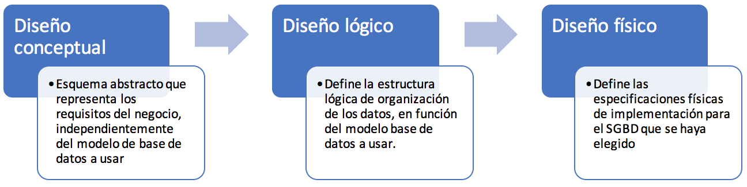
Diseño de una Base de Datos
El constante desafío de crecer, evolucionar y mejorar dentro de una empresa u organización, afecta directamente la gestión de los datos, por lo cual se requiere de un proceso continuo de mantención y mejoras. Para esto se requiere profesionales, herramientas (hardware y software) como también una metodología que entreguen aseguramiento en la calidad, completitud y eficacia que se requiera en los datos.
Notes:
Se explica que para cumplir con lo comentado se debe pasar por las etapas del ciclo de diseño de una base de datos contempla 3 principales etapas donde cada una tiene un entregable
1.-Diseño Conceptual
Modelo Conceptual o Entidad-Relación
2.- Diseño Lógico
Modelo Relacional
3.- Diseño Físico
Modelo Físico

Slide 5
Diseño de una Base de Datos
Las 3 etapas de diseño son independientes de la plataforma, calidad del modelo y facilidad de uso
Requerimiento de Usuario
Modelo Conceptual de Datos
Proceso de Normalización
Modelo Conceptual Canónico (Normalizado)
Reglas de Transformación
Modelo Relacional
Modelo Físico
Generación de la Base de Datos

Slide 6
Entidades
Entidad:
Entidad es una “cosa”, "objeto" o "concepto" del mundo real con existencia independiente, es decir, se diferencia únicamente de otro objeto o cosa, incluso siendo del mismo tipo, o una misma entidad.
Los objetos (reales o abstractos) y conceptos que aparecen en la vida real, corresponden a una entidad. Por ejemplo: persona, auto, Color del auto, Marca de Vehículo, Modelo de Vehículo, etc.

Slide 7
Atributos
Atributo:
Los atributos son las características que definen o identifican a una entidad. Estas pueden ser muchas, y el diseñador solo utiliza o implementa las que considere más relevantes.
Las entidades pueden estar compuestas por varios atributos, que vienen a ser sus propiedades o características.
En el siguiente ejemplo podemos analizar algunos atributos de una entidad
Se considerara como ejemplo la entidad Persona
La entidad persona se compone de los siguientes atributos principales:
Nombre
Apellido Materno
Apellido Paterno
Rut

Slide 8
Entidades y Atributos
En los siguientes ejemplos se identifican objetos (entidades) con sus respectivas características (atributos) y su relación (como están conectadas).
Objetos | Características | Relación
Persona | Rut Edad Dirección | Una persona es dueña de uno o más autos
Auto | N° de Chasis Marca Modelo Año
Objetos | Características | Relación
Seguro Automotriz | Póliza Cobertura Prima Deducible | Un Seguro Automotriz es emitido por una Compañía de Seguros
Compañía de Seguro | Rut Nombre

Slide 9
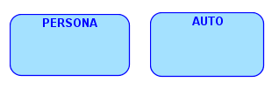
Reconociendo Entidades
Una buena forma de poder identificar y definir diversas entidades es pensar en sustantivos. Por ejemplo: cliente, producto, marca de producto, vendedor, tienda.
La representación de Entidad, se verá como un rectángulo con puntas romas, con el nombre de la entidad en su interior, el cual debe escribirse en mayúscula y en singular.
Para el caso del ejemplo de la compañía de seguros dos de las entidades son auto y persona, las que se representan así:
Notes:
Que es sustantivo:
Tb. substantivo.
1. adj. Que tiene existencia real, independiente, individual.
2. adj. Importante, fundamental, esencial.
3. m. Gram. nombre.
4. f. Gram. oración subordinada sustantiva.

Slide 10
Reconociendo Entidades
Las entidades se pueden clasificar en:
Entidad Principal o Fuerte: No depende de la existencia de otra entidad
Entidad Característica o Débil: Depende de la existencia de una entidad fuerte
Entidad Intersección: Depende de la existencia de dos o más entidades
Entidad | Tipo de Entidad | Relación
Cliente | Fuerte | Entidad CLIENTE puede existir por si sola
Saldo | Débil | Entidad SALDO depende de un cliente
Cliente-Saldo-Cuenta | Intersección | SALDO que un CLIENTE tiene en una CUENTA

Slide 11
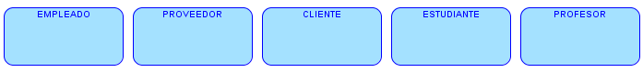
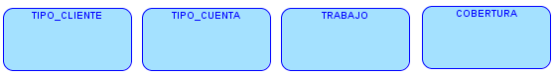
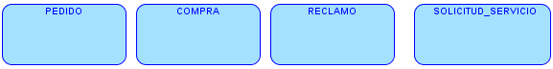
Reconociendo Entidades
Algunas entidades típicas son:
Persona : sujeto que interviene o efectúa evento determinado en el negocio
Concepto: es un término empleado para clasificar, calificar o medir otra entidad.
Evento: son acciones efectuadas por las persona y que afectan a los objetos.

Slide 12
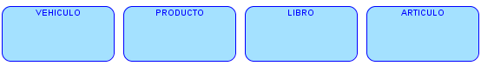
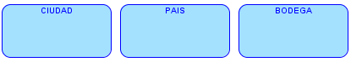
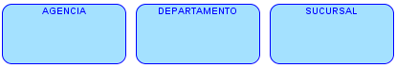
Reconociendo Entidades
Objeto/Cosa: son entes tangibles.
Lugar: la ubicación de las objetos y personas.
Organización: estructura de una organización.

Slide 13
Reconociendo Entidades
Muchas veces las entidades se nombran en los requerimientos o reglas de negocio, pero también existe la posibilidad que no sean nombradas pero si se tengan que considerar en el modelo porque son esenciales para alguno de los requerimientos.
Es por eso que antes de asegurar la existencia de algunas entidades hay que hacer las siguientes preguntas:
¿Esta entidad es importante para el negocio o tiene atributos que lo sean?
¿Están disponibles todas las instancias existentes o válidas de esta entidad?
Si el diseñador no tiene las respuesta es válido resolverlas con el experto del negocio.

Slide 14
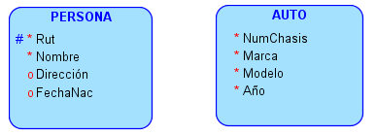
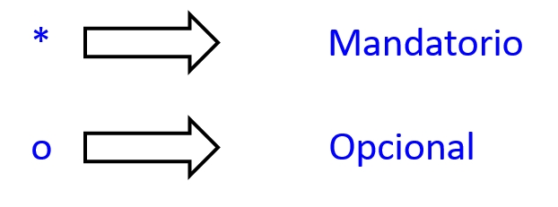
Reconociendo Entidades
Es una propiedad o característica de una entidad. El nombre del atributo debe escribir en singular y en minúscula.
Cuando su valor es necesario para cumplir con los requerimientos, diremos que el valor a almacenar es mandatorio (*) y si el valor no está disponible o no es conocido al momento de hacer el registro, diremos que es opcional (¡)

Slide 15

Atributo
Cada entidad puede tener muchas ocurrencias o instancias, por ejemplo la entidad auto tiene las siguientes instancias:
Atributo 1
Atributo M
NumChasis | Marca | Modelo | Año
R045112 | SUBARU | WRX | 2018
R265087 | SUZUKI | SWIFT | 2016
X243099 | SUZUKI | JIMNY | 2012
R260285 | SUZUKI | SWIFT | 2005
Entidad Auto

Slide 16
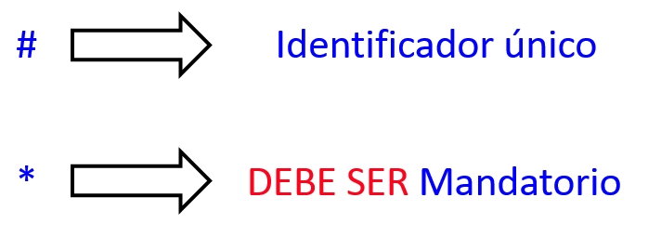
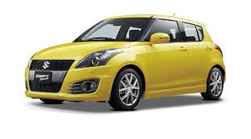
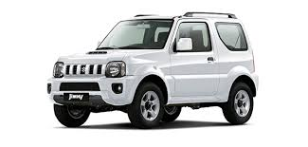
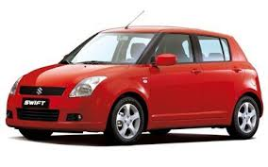
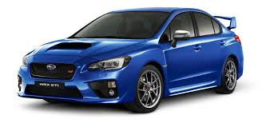
Atributo
Cada instancia u ocurrencia de la entidad debe ser identificable de forma única por uno o más atributos mandatorios. Se representa con el símbolo # anterior al nombre.
Dado lo anterior el identificador único siempre debe ser mandatorio de lo contrario no tendríamos como identificar una única instancia, es decir, no sería un atributo único
R265087
SUZUKI
SWIFT
2016
El único atributo que se identifica como único porque no se repite es el Número de Chasis, ya que es un código que todos los autos tienen y que no se puede repetir en otro auto
X243099
SUZUKI
JIMNY
2012
R260285
SUZUKI
SWIFT
2005
R045112
SUBARU
WRX
2018
La marca, el modelo y el año son datos requeridos y necesarios para poder definir en el caso del ejemplo el valor de la prima del seguro en función de la siniestralidad que los autos tienen

Slide 17
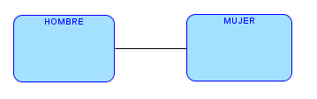
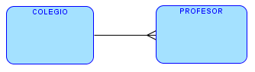
Relaciones
Relaciones:
Las entidades deben estar relacionadas entre sí para mostrar las interacciones lógicas las cuales pueden ser de tres tipos:
1 a 1: las entidades que intervienen se relacionan una a una (Ej: la entidad hombre con la entidad mujer se relacionan a través de la relación matrimonio)
1 a N: una ocurrencia de la primera entidad puede estar relacionada con muchas de la segunda entidad (Ej: la entidad colegio se relaciona con la entidad profesor porque en un colegio se contratan muchos profesores)

Slide 18
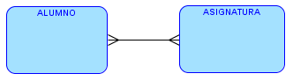
Relaciones
M a N: cada ocurrencia, en cualquiera de las dos entidades de la relación, puede estar asociada con muchas (N) de la otra y viceversa (Ej: la entidad alumno y la entidad asignatura se relacionan a través de matrícula)

Slide 19

Importancia de esta etapa
Esta etapa es una de la más importante del diseño, ya que define los cimientos de la completitud, escalabilidad y eficiencia del modelo.
En este modelo se deben realizar las correcciones que sean necesarias para cumplir con las expectativas de los usuarios, ya que si existiese un error en etapas posteriores debido a una mala definición del modelo conceptual, podría desviar en gran proporción el proyecto.

Slide 20
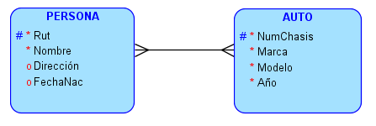
Resumen
En esta clase logramos identificar y conocer los distintos tipos de entidades y sus atributos. Además de conocer los tipos de relaciones que pueden tener.
1.-Diseño Conceptual
Modelo Entidad-Relación
2.- Diseño Lógico
Modelo Relacional
3.- Diseño Físico
Modelo Físico

Slide 21
Conclusión/Aprendizajes
Entidad es una “cosa”, "objeto" o "concepto" del mundo real con existencia independiente que debe ser modelado en nuestro MER.
Los atributos son las características que definen o identifican a una entidad.
Las relaciones son las conexiones que nos permitirán enlazar, conectar de forma lógica las entidades para posterior mostrar las interacciones lógicas de nuestro sistema.
Notes:
¿Qué es una Entidad?
¿Qué es un Atributo?
¿Qué es una Relación?
¿Cómo identificar una entidad?
¿Cómo identificar un Atributo?
¿Cómo identificar una relación?

